Slide 1
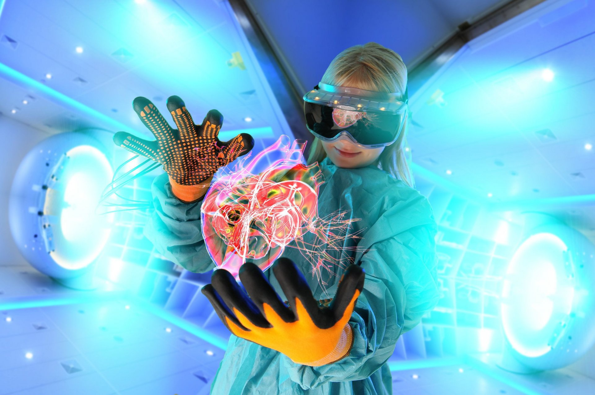

Ульяновский Государственный Университет
ОПОРНЫЙ ВУЗ РЕГИОНА
Платформа с VR и AR технологией по биологии
РЫНОК НТИ: EDUNET
Докладчик: Еремин Олег
Ульяновский государственный университет,
4 курс, Инженерно-физический факультет высоких технологий

Slide 2

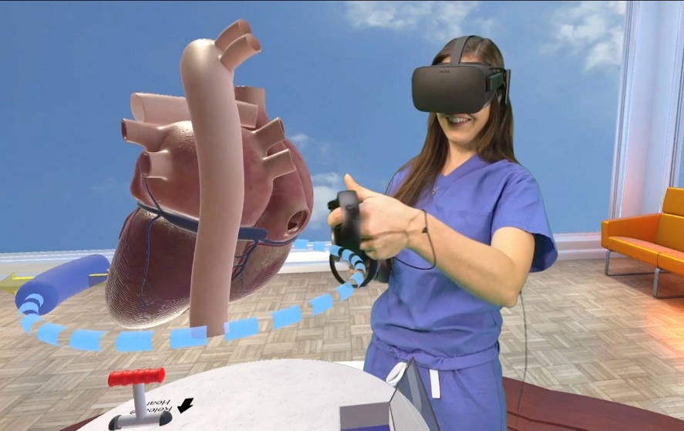
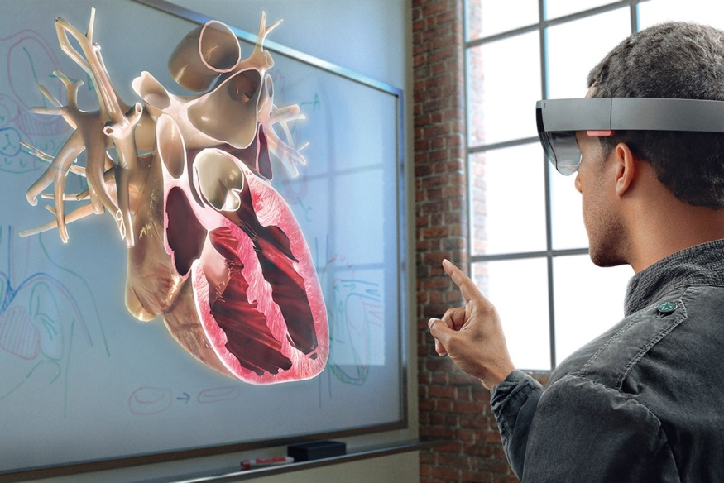
УЛЬЯНОВСКИЙ ГОСУДАРСТВЕННЫЙ УНИВЕРСИТЕТ
Актуальность и решение
С развитием цифровой экономики и технологий, внедрение в школьную программу элементов обучения с VR и AR технологиями повысит уровень вовлеченности школьников, у ребят появляется возможность в виртуальном мире осуществлять различные эксперименты, которые не доступны (или дорогостоящие для школ) в реальном мире.
В России направление развития AR и VR становится государственным приоритетом, выделяются субсидии на разработку.
Проект: Платформа по биологии с элементами AR и VR
превращает абстрактное в осязаемое, поддерживает «действие», а не просто наблюдение и поможет реализовать занятия, которые практически неосуществимы в физическом мире.
В 60% случаев использование устройств виртуальной реальности стимулировало у учащихся повышение интереса к предмету (Forbes)

Slide 3
УЛЬЯНОВСКИЙ ГОСУДАРСТВЕННЫЙ УНИВЕРСИТЕТ
Проблема
Клиенты: B2G (школы)
Пользователи: школьники 5-11 классов, преподаватели биологии
5 проблем, с которыми сталкиваются школьники при изучении биологии:
низкая заинтересованность в предмете (скучно, не понятно)
не понятна взаимосвязь даваемого материала с окружающим миром (нет погружения в реальную жизнь)
плохо визуализирован учебный материал
не в каждой школе есть оборудование для лабораторных работ по биологии
некоторые школьники опасаются проводить опыты на живых существах
* Ранжирование, согласно личному опыту участников команды

Slide 4
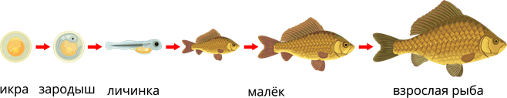
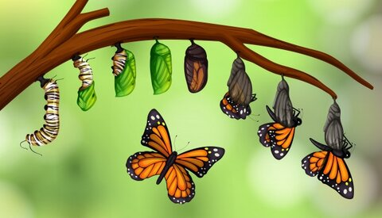
УЛЬЯНОВСКИЙ ГОСУДАРСТВЕННЫЙ УНИВЕРСИТЕТ
Решение
Платформа для кабинета биологии с элементами виртуальной + дополненной реальности:
1) Биологические процессы (флора, фауна) показаны с использование видео и анимации
Настройка скорости видео позволит в ускоренном формате посмотреть длительные природные процессы (развитие рыбы: икринка – малек – рыба, бабочка: гусеница – куколка- бабочка)
2) Раздел «опыты» позволит школьникам в виртуальном пространстве осуществить самостоятельно опыты на живых существах (не страшно препарировать)
3) «Красная книга» видео: где живет, чем питается, особенности жизни.
Для преподавателей:
Позволит преподавателям более наглядно преподавать предмет
Возможность выставлять оценки по работам
Отслеживать прогресс

Slide 5
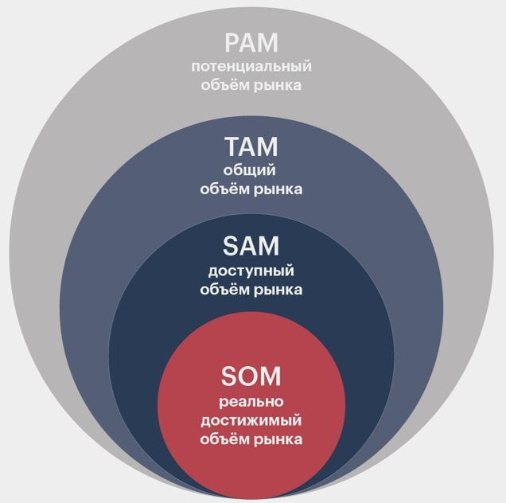
УЛЬЯНОВСКИЙ ГОСУДАРСТВЕННЫЙ УНИВЕРСИТЕТ
Рынок
PAM - Мировой рынок (VR и AR технологий): 179 млрд. USD ,ожидается рост в 1,5 раза. В 2023 году +51% к 2022 (по данным Orbis Research)
TAM (России) – всего школ в России 70 000 (100%) х 350 000 руб. = 24,5 млрд. руб.
SAM (40%) = 9,8 млрд. руб.
SOM (школы ПФО) 5986 школ (100%) *10% х 350 000 руб. = 209 млн. руб.

Slide 6
Бизнес модель
УЛЬЯНОВСКИЙ ГОСУДАРСТВЕННЫЙ УНИВЕРСИТЕТ
Подписка: 50 000 руб./ 1 класс (7 классов) ~ 350 000 руб./1 школу.
Демо-версия программы (7 дней) на каждый класс – бесплатно
Расчет экономических показателей:
Затраты на создание платформы – 1 840 000 руб.
Затраты на тестирование (испытания) – 220 000 руб.
Затраты на обслуживание и тех. поддержку – 620 000 руб. / год
Итого на создание проекта – 2 680 000 руб.
Каналы продвижения:
Личные продажи, прямые продажи
Сайт + соц. сети
Выступления на профильных образовательных конференциях
Сотрудничество с центрами повышения квалификации преподавателей

Slide 7
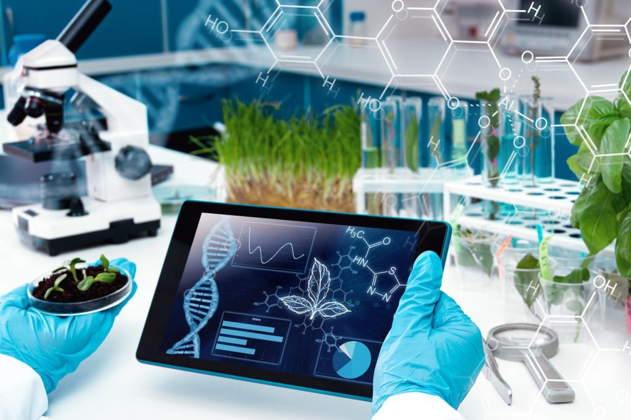
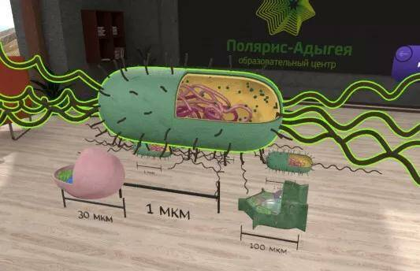
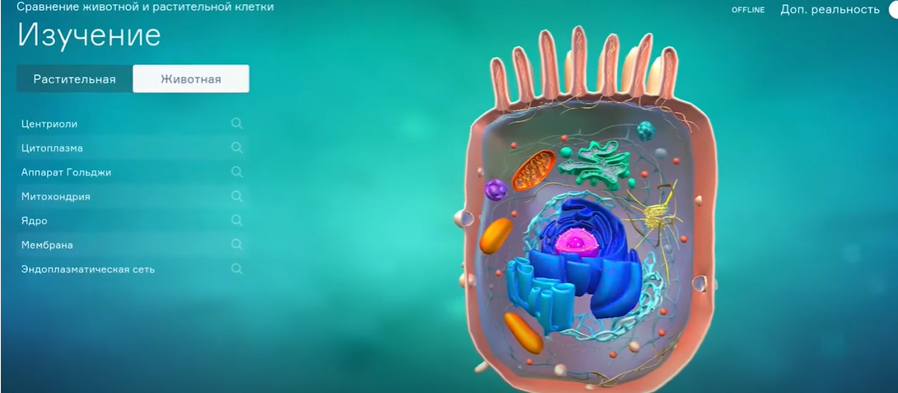
УЛЬЯНОВСКИЙ ГОСУДАРСТВЕННЫЙ УНИВЕРСИТЕТ
Анализ конкурентов
ПРОИЗВОДИТЕЛЬ | GALACOM | VIZZION | MATRIX ENGINEERING | Платформа с VR и AR технологии по биологии
Визуализация
Рынок | Школы и университеты | Школы и университеты | Школы и колледжи | Школы
Страна | Россия | Россия | Россия | Россия
Наполнение (какие предметы есть, какие классы есть) | VR – Тренажер; VR – Лабораторные по микробиологии | Мобильные VR классы; VR – Тренажеры; VR - Биология | Виртуальные классы; VR – Тренажеры; Виртуальный класс по биологии (5-11 класс) | Виртуальный класс по биологии (5-11 класс)
Система оценки проделанной работы | - | - | - | +
Формирование отчета после проделанной работы | + | + | + | +
Стоимость, руб. | 175 000 руб/лицензию на 1 раб место./1 год | 50 000 (диск с ПО), лицензия до 3-ех шлемов. На класс 250 000 руб. | ~ 150 000 | Подписка (1 год): 50 000 руб /1 класс. На 1 школу: 7 классов (5-11)*50 000=350 000

Slide 8
План реализации
УЛЬЯНОВСКИЙ ГОСУДАРСТВЕННЫЙ УНИВЕРСИТЕТ
Провести дополнительные проблемные интервью (Custdev) со школьниками, преподавателями и директора школ (не менее 7 по каждой группе) – январь-февраль 2024.
Пишем техническое задание и ищем группу специалистов: backend и frontend, 3D визуализатор, UX/UI дизайнер – март-апрель 2024.
Разработка платформы – май-октябрь 2024.

Slide 9
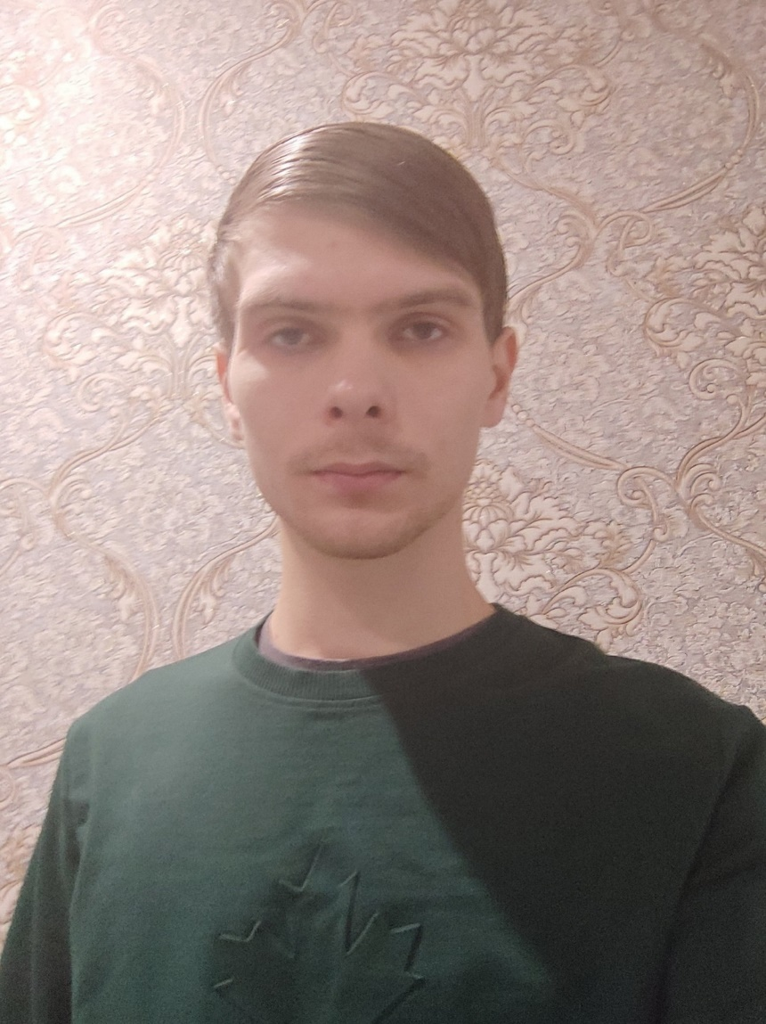
УЛЬЯНОВСКИЙ ГОСУДАРСТВЕННЫЙ УНИВЕРСИТЕТ
КОМАНДА
Ф.И.О. | Образование/достижения
Неваев Алексей Сергеевич | УлГУ, ИФФВТ, Аспирант кафедры «Техносферная безопасность»
Багаутдинов Альберт Рамисович | УлГУ, ИФФВТ, Студент 3 курса кафедры «Техносферная безопасность»
Воробьева Светлана Петровна | УлГУ, ИФФВТ, Студент 3 курса кафедры «Техносферная безопасность»
Казачкин Николай Александрович | УлГУ, ИФФВТ, Студент 3 курса кафедры «Техносферная безопасность»
Мачалин Владимир Викторович | УлГУ, ИФФВТ, Студент 3 курса кафедры «Техносферная безопасность»
Родионова Татьяна Александровна | УлГУ, ИФФВТ, Студент 3 курса кафедры «Техносферная безопасность»
Соврасов Владислав Андреевич | УлГУ, ИФФВТ, Студент 3 курса кафедры «Техносферная безопасность»
Кренделев Антон Александрович | УлГУ, ИФФВТ, Студент 3 курса кафедры «Техносферная безопасность»
Агишева Любовь Олеговна | УлГУ, ИФФВТ, Студент 3 курса кафедры «Техносферная безопасность»
Наумов Павел Юрьевич | УлГУ, ИФФВТ, Студент 3 курса кафедры «Техносферная безопасность»
Мельников Роман Вадимович | УлГУ, ИФФВТ, Студент 3 курса кафедры «Техносферная безопасность»
Харитонов Кирилл Петрович | УлГУ, ИФФВТ, Студент 3 курса кафедры «Техносферная безопасность»
Седанов Александр Юрьевич | УлГУ, ИФФВТ, Студент 3 курса кафедры «Техносферная безопасность»
- Управление проектом
- Лидер команды
- Студент 4-го курса

Slide 10
УЛЬЯНОВСКИЙ ГОСУДАРСТВЕННЫЙ УНИВЕРСИТЕТ
КОНТАКТЫ
Ф.И.О. | Контакты
Еремин Олег Алексеевич | +79876891930
Неваев Алексей Сергеевич | +79374500192
Багаутдинов Альберт Рамисович | +79378713904
Воробьева Светлана Петровна | +79966424272
Казачкин Николай Александрович | +79063935752
Мачалин Владимир Викторович | +79603660667
Родионова Татьяна Александровна | +79176178839
Соврасов Владислав Андреевич | +79603753908
Кренделев Антон Александрович | +79020011346
Агишева Любовь Олеговна | +79000296280
Наумов Павел Юрьевич | +79041869378
Мельников Роман Вадимович | +79370341037
Харитонов Кирилл Петрович | +79021233796
Седанов Александр Юрьевич | +79022443557

Slide 11
СПАСИБО ЗА ВНИМАНИЕ!
КОНТАКТЫ ЛИДЕРА ПРОЕКТА
8 987 689 19 30
Email: ereminoleg200338@gmail.com

